Slide 1

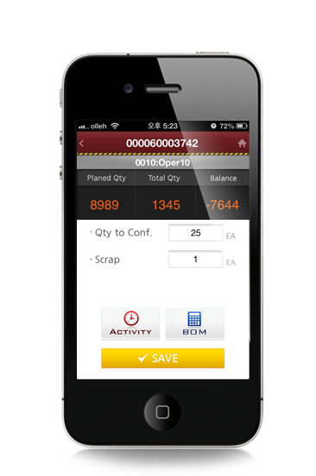
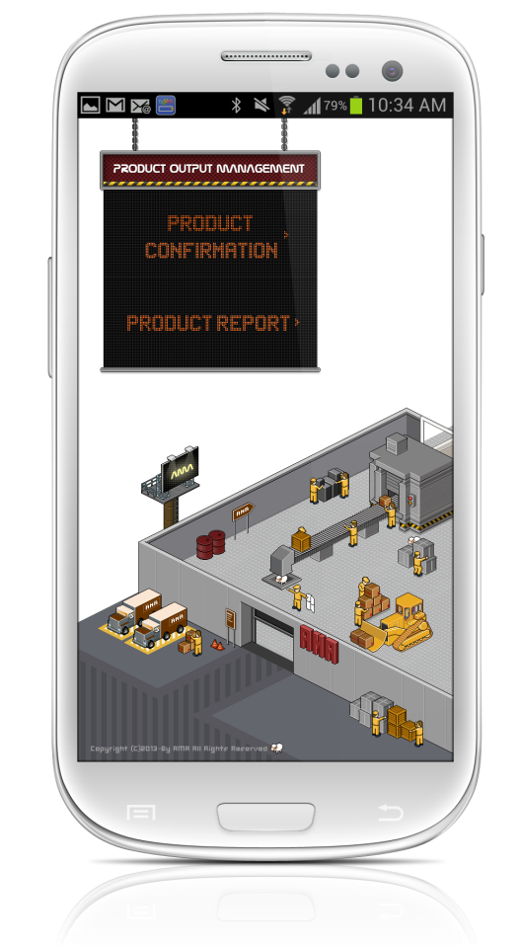


Product Introduction
Product Output Management ver.1.0
2013.02

Slide 2
Index
POM이란?
POM 구성
도입효과
기타

Slide 3



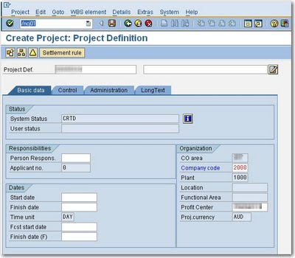

POM이란?
소개 주요기능 적용분야 지원단말
POM(Product Output Management )
POM 은 Product Output Management의 약자로
생산현장에서 실적을 입력 후 SAP로 실시간 전송하는 기업용 모바일 어플리케이션 입니다.

Slide 4



POM이란?
소개 주요기능 적용분야 지원단말
POM 은 기존 생산현장에서
생산실적일지작성→일지취합→SAP전송 의 단계를
모바일에서 바로 실적을 입력하여 전송함으로써
업무의 간소화 생산실적의 실시간 확인이 가능합니다.
리포트
조회
생산일지
작성
실적등록

Slide 5
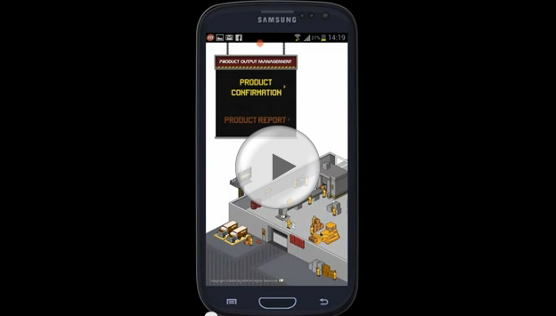
POM이란?
소개 주요기능 적용분야 지원단말
Demo Video

Slide 6
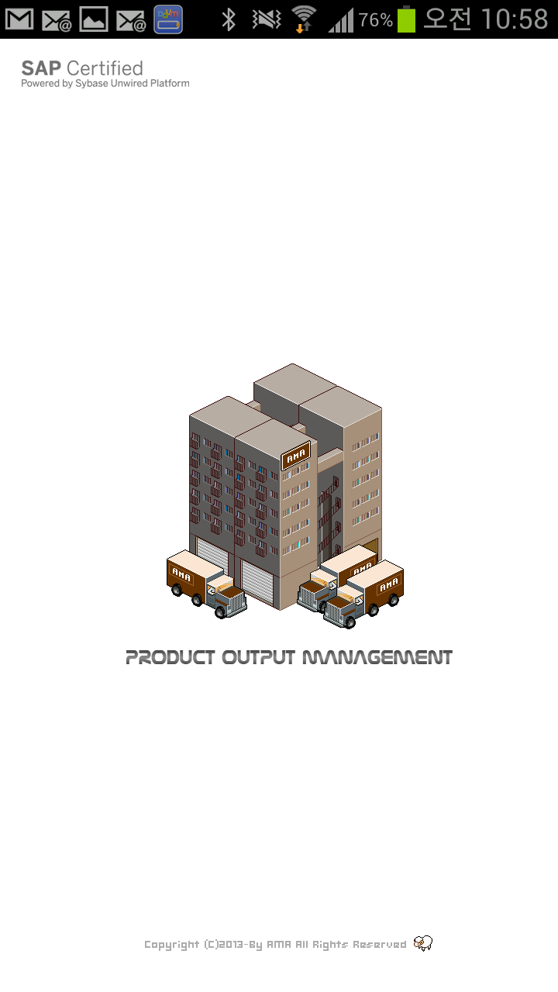
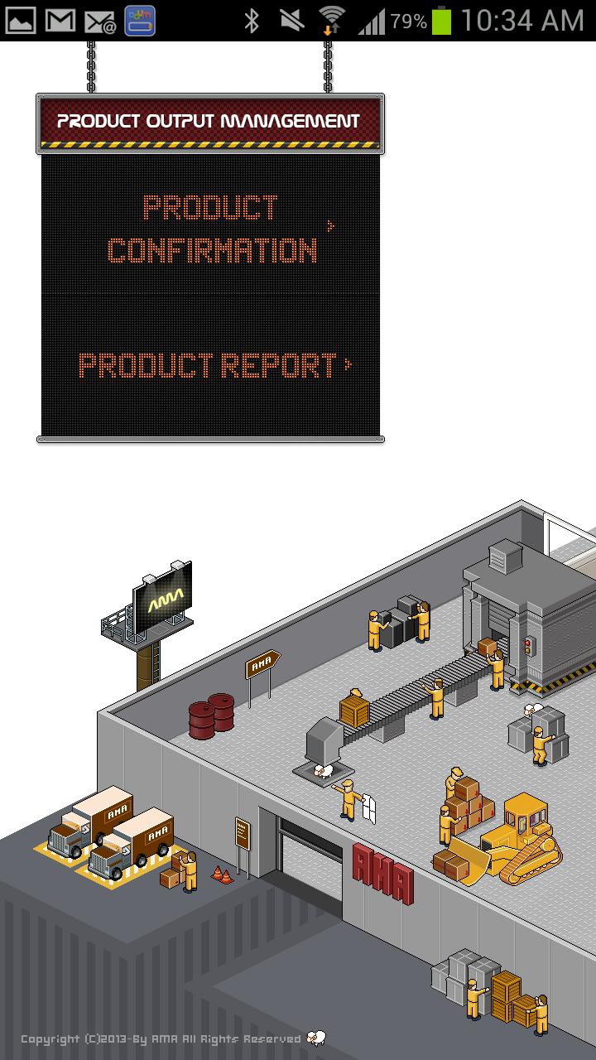
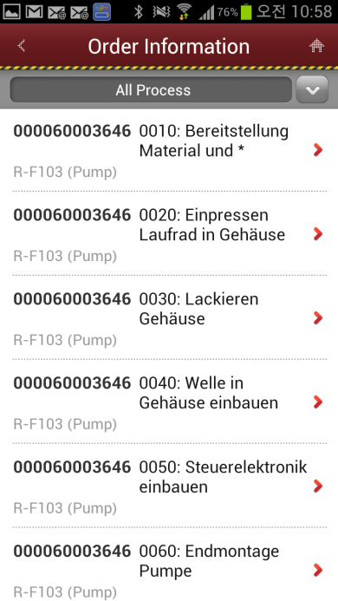
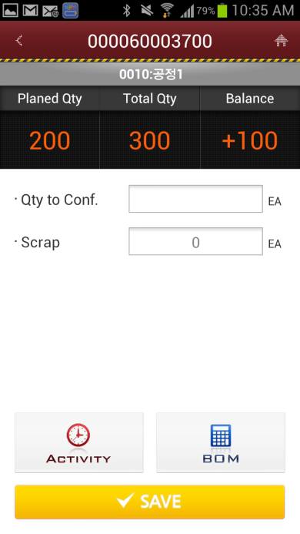
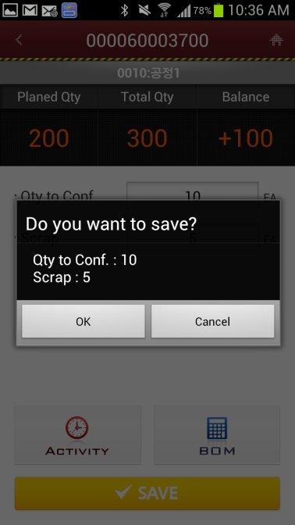
POM이란?
소개 주요기능 적용분야 지원단말
Application Preview
프로그램실행
실적입력 메뉴선택
제품 오더 조회
생산실적입력
SAP전송

Slide 7
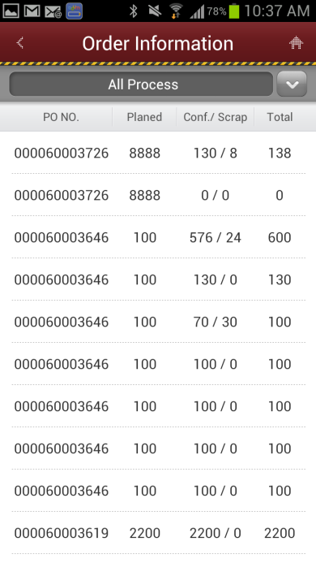
POM이란?
소개 주요기능 적용분야 지원단말
Application Preview
레포트 메뉴 선택
제품오더 선택
실적조회

Slide 8
POM이란?
소개 주요기능 적용분야 지원단말
생산실적 입력 >
생산실적 조회 >
날짜/플랜트를 기준으로 생산 오더 생성
생산 오더 검색기능.
생산 오더 공정 별 보기.
생성된 오더 리스트 중 입력할 생산 오더를
선택하여 즐겨 찾기 함
생산수량/불량수량 입력
(입력후 총 지시수량, 누계수량, 차등수량 확인가능)
Activity 값 입력가능
BOM 값 입력가능( BOM 추가가능)
공정 별 생산된 오더 별 실시간 조회가능

Slide 9
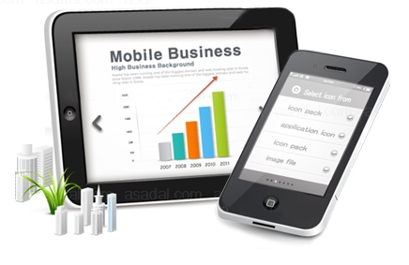


POM이란?
소개 주요기능 적용분야 지원단말
스마트폰이나 타블랫PC로 현장의 수동적 업무환경을
모바일 업무환경으로 구축하고자 하는 기업
직원 수에 따라 라이센스를 필요만큼만
구입을 원하는 기업
실시간으로 업무현황을 파악하고자 하는 기업

Slide 10




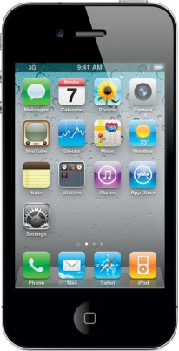
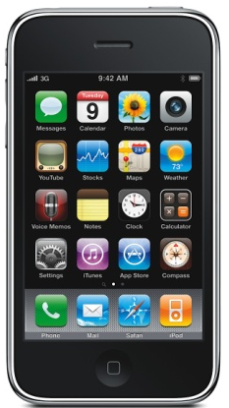




POM이란?
소개 주요기능 적용분야 지원단말
iOS, Android OS 동시 구현
다양한 해상도 지원
iPhone,4,4s,5
Samsung Gallexy Note I,II
Samsung Gallexy I,II,III

Slide 11
POM 구성 – process flow

Slide 12

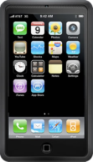


POM 구성
중앙 SAP와 플랜트 현장의 스마트폰을 wifi로 연결하여
생산오더 및 실적 정보를 송수신 합니다.
Plant 1
Korea
Plant 2
WiFi
Internet
Internet
WiFi
자재정보 수신
제품정보 수신
생산오더 수신
생살실적 송신
SAP Mobile Platform
Gallexy S2,S3
Gallexy Note
스마트폰은 개인 또는 공용으로 사용할 수 있습니다. 공용인 경우 통신사 개통이 필요치 않습니다.

Slide 13









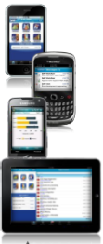






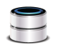











SAP certification Mobile Framework
POM 구성
Heterogeneous
Data Sources
Market-Leading
Front-End SDKs
Heterogeneous Mobile Devices
Eclipse
Applications
Databases
J2EE Connector
Architecture
Web Services
SAP Mobile Platform
Files
Software Applications
Management
Console
AFARIA
Notes:
PhoneGap is the leading hybrid web app runtime environment that allows developer to create mobile applications by using HTML5, CSS and Javascript.
Appcelerator is the leading cross-platform development solution for native, hybrid and mobile web applications
Sencha helps developer to design, develop, and deploy apps from a single, integrated environment for mobile devices by using HTML5
Basic Security & Messaging
Basic security enforcement capabilities and provisioning.
Advanced Security & Messaging
Application level security using an Enterprise Sandbox model, including on-device encryption and data isolation.
Basic Application Enablement
Light-weight business process mobilization using mobile workflow.
Advanced Application Enablement
Complete native enterprise application development.

Slide 14
도입효과
특장점 도입효과
Paperless, Simple, Realtime
AS-IS: 4 step
TO-BE: 2 step
생산실적
일지작성
업무 마감전 취합
SAP
실적등록
SAP 레포트 출력
생산실적
모바일 등록
SAP
실적레포트 조회
실적 입력 업무 간소화 필요
실시간 실적 조회 방법 필요
Paperless
생산 실적 업무 일지 대신 SAP와 연동된 모바일 APP을 활용
Simple
생산 현장의 실적 정보를 SAP에 직접 전송하여 업무 간소화
Realtime
모바일과 SAP간 실시간 통신으로 경영 및 영업에 필요한 정보를 빠르게 제공
실적 정보를 paper에 기록하여 SAP에 일괄 기입하는 방식의 불편함을 해소 하고 주문오더별 생산 현황 정보를 제공해야 함.

Slide 15
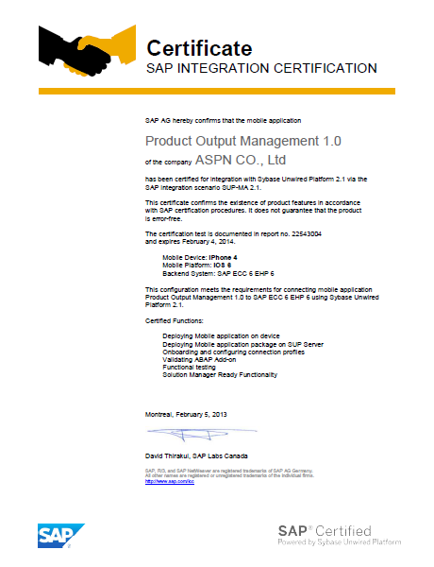
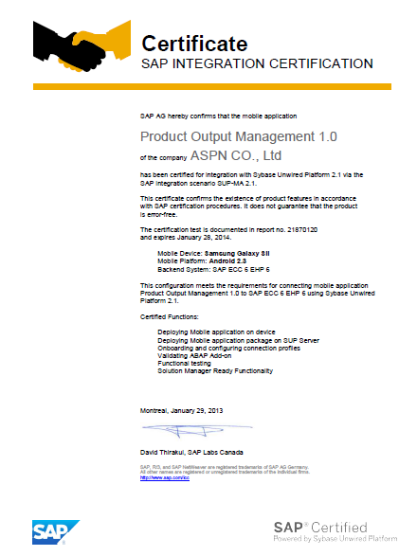
SAP 인증

Slide 16
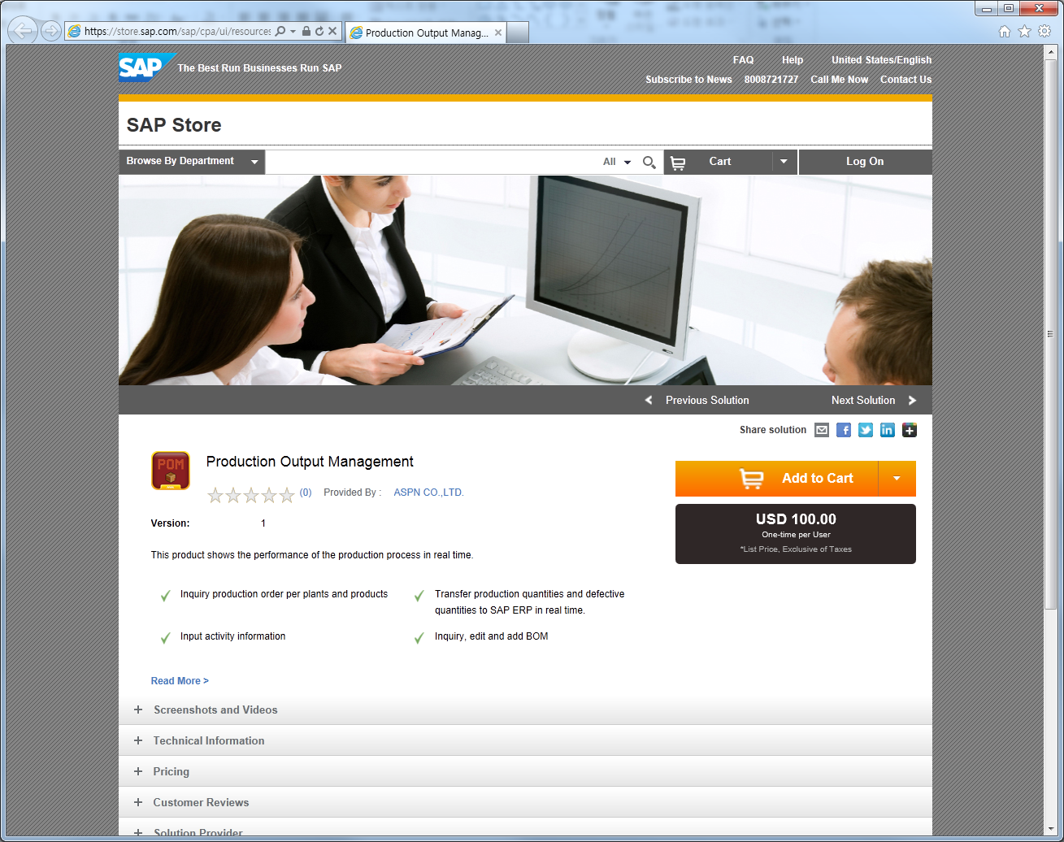
Download
https://store.sap.com/sap/cpa/ui/resources/store/html/SolutionDetails.html?pidㄴ=0000009392

Slide 17



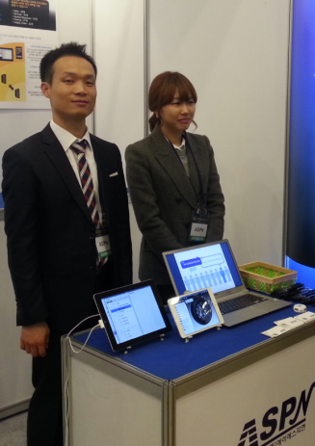
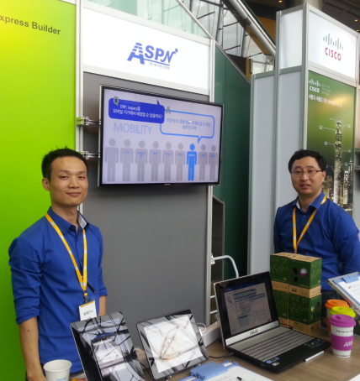

회사소개
SAP Gold Partner
SAP Mobile Partner
    SAP 파트너사 중 국내 첫번째 Mobile Partner
    2012.08.01 SAP Mobile 개발 연구 부서 신설
    2012.09.07 SAP Mobile Runbetter 후원 및 최우수 팀 멘토링
    2012.09.14 SAP forum에 Mobile Business 부스 운영
    2012.10.22 SAP Mobile Application development & sales 자격 취득
    2012.11.08 공공세미나에 Mobile Business 부스 운영
    Reference
      설비 정비 관리(RFID)
      창고 자재 입출고 관리(RFID)
      생산실적 관리
      입출금 모니터링(SMS analysis)
    보유 기술
      SAP + Web + Mobile 연계 시스템 개발
      SAP + Mobile 연계 시스템 개발
      Android, Apple application 개발

Slide 18
Thank you!
Contact information:
Choi Jaesun / SAP Mobile Team Manager
6F, Hanwon Bldg., 1449-12, Seocho-dong, Seocho-gu, Seoul, 137-867 Korea
+8225207005
+821090250015

